Slide 1
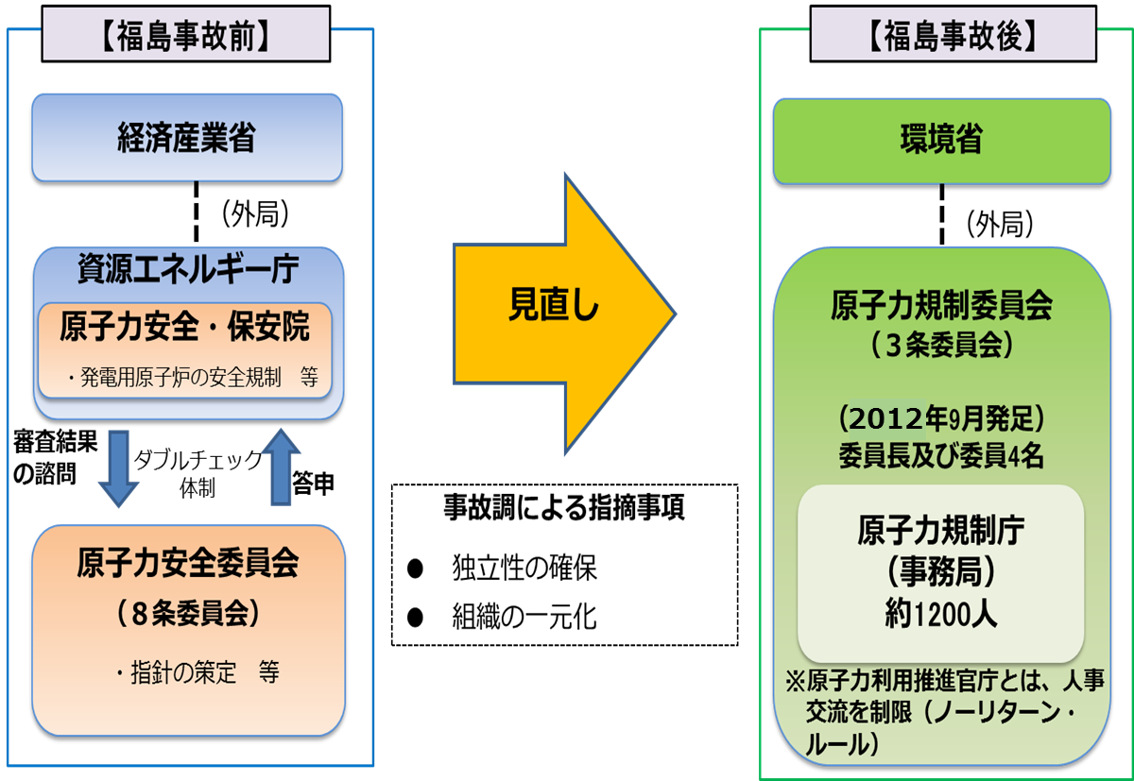
安全規制組織の見直し

